Slide 1
AKRAN ZORBALIĞI
Ekim,2024

Slide 2
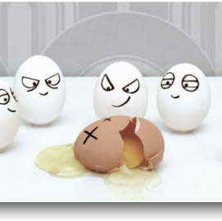
Zorbalık; daha güçlü kişi ya da kişiler tarafından daha az güçlü kişiye uygulanan, tekrar eden psikolojik ya da fiziksel eziyet şeklinde nitelendirilebilir.
Akran zorbalığı ise bir veya birkaç öğrencinin bir başka öğrenciye karşı yaptığı saldırgan davranışlar’ olarak tanımlanmaktadır.

Slide 3
Olweus’a (1993) göre akran zorbalığının 3 temel özelliği vardır:
• Bilinçli ve kasıtlı olarak karşı tarafı incitmeye ve zarar vermeye yönelik olması
• Tekrarlayıcı ve sürekli olması
• Güç dengesizliği olması (zorbalık yapan öğrencinin fiziksel, zihinsel veya yaş olarak daha büyük olması)

Slide 4
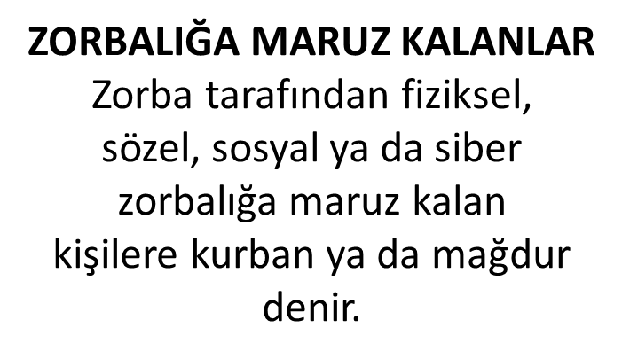
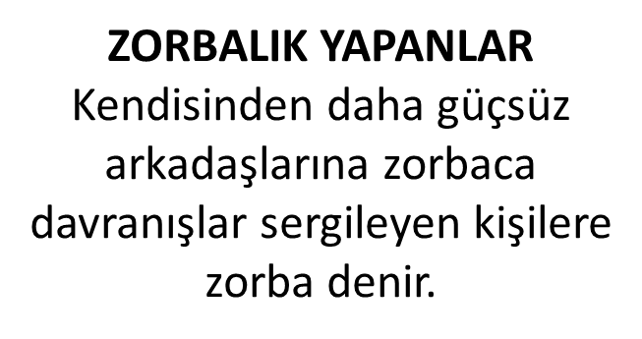

Slide 5
Zorbalık yapan çocukların Ailesel özellikleri
•Anne-baba arasında çatışma
• Aile içi şiddet, fiziksel ve/veya duygusal istismar
• Anne-babanın ilgi, sevgi, yakınlık göstermemesi
• Çocuğa fiziksel ceza verilmesi
• Çocuğun saldırgan davranışlarla istediğini elde edebilmesi
• Aile içi iletişimin zayıf/kopuk olması
• Aile içinde olumsuz rol modellerinin olması (örn. küfürlü konuşan veya şiddet uygulayan anne-babalar/kardeşler)

Slide 6
Zorbalığa maruz kalan çocukların Ailesel özellikleri
•Aşırı koruyucu ve kollayıcı anne babalar
• Aile içi iletişimin zayıf/kopuk olması
• Çocuğun aile ortamında saldırgan davranışlara maruz kalması

Slide 7
ZORBALIĞIN ALTINDA YATAN OLASI SEBEPLER
Korkularını gizlemek
Mutsuz olmak
Risk grubu içinde yer almak
Evde şiddete uğrayan ya da şahit olan
Hakkı olandan fazlasını almak,
Kendilerini yetersiz ve aşağılanmış hissetmek

Slide 8
Sert ve dayanıklı izlenimi vermek
Sevgi eksikliği
Başkaları tarafından beğenilme arzusu
Popüler olmak

Slide 10
Doğrudan zorbalık: Fiziksel ve sözel zorbalık
• Direkt ve açık olarak karşıdaki kişi üzerindeki güç, statü ve hakimiyet gösterme isteğidir.
• Kişiye yönelik açık saldırı içerir.
• Zorbalığa maruz kalan kişi zorbanın kim olduğunu bilir.
Dolaylı zorbalık: İlişkisel ve siber zorbalık
• Amaç kişinin içinde bulunduğu sosyal ilişkileri etkilemektir.
• Kişiye karşı dolaylı olarak saldırı içerir.
• Üçüncü kişiler yoluyla yapılabilir.
• Zorbalığa maruz kalan kişi zorbanın kim olduğunu bilmeyebilir.

Slide 11
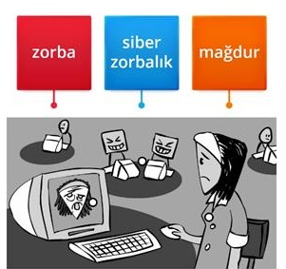
Siber Zorbalık
Siber zorbalık: Teknolojinin gelişmesi ile birlikte hayatımıza giren bilgisayar ve cep telefonlarını kullanarak yapılan davranışlardır.
• Kişiden habersiz onun bilgilerini kullanarak hesap açmak
• Sosyal medya aracılığıyla uygunsuz içerik paylaşmak
• Sosyal medyada kötü yorumlar yazmak ve hakaret etmek
• Sosyal medya hesaplarından dışlamak
• İzinsiz olarak fotoğrafını/videosunu paylaşmak
• Özel fotoğraflarını ve görüşmelerini başkaları ile paylaşmak
Siber zorbalık olaylarında zorbalık yapanlar anonimdir ve kimliklerini gizleyebilir.
Zorbalık yapanlar hızlı bir şekilde geniş kitlelere ulaşabilir ve haftada 7 gün/24 saat zorbalık yapabilir

Slide 12
Araştırma ve Haberlerde Zorbalık
Dünya Sağlık Örgütü (240 bin ergen ile yapılan araştırma)
Her 6 ergenden 1'i siber zorbalığa maruz kalıyor!
Siber zorbalık hem bir sağlık hem de bir insan hakları sorunu"
Raporun yazarlarından Alina Cosma araştırma sırasında dikkatli ve özenli bir metodolojiye sadık kaldıklarını belirterek, zorbalığın genellikle kötü fiziksel sağlık, psikolojik sorunlar ve düşük okul performansı ile bağlantılı olduğuna dikkat çekti.

Slide 13
Türkiye Çocuk Araştırması’nda çocukların okulda uğradıkları zorbalıkların tespit edilmesi amacıyla hem bakım verenlere hem de çocuklara yönelik sorular yöneltilmiştir (TÜİK, 2023).
Araştırma kapsamında 0-17 yaş grubundaki 14 bin 705 çocuk ile ilgili bilgiler bakım verenler tarafından alınmıştır. Bunun yanı sıra, 13-17 yaş grubundaki 4 bin 72 çocuğa ayrı bir soru formu uygulanmıştır.
Bakım verenlere yöneltilen ankette zorbalık türlerine göre dalga geçilenler, kasıtlı olarak dışlananlar, hakkında dedikodu yapılanlar, vurulan veya itilip kakılanlar, eşyaları alınanlar veya eşyalarına zarar verilenler, tehdit edilenler ve belirtilen zorbalıklardan herhangi birine maruz kalanlar olmak üzere çocukların hangi zorbalığa maruz kaldığı sorulmuştur. Bakım verenlerden alınan cevaplara göre belirtilen zorbalıklardan en az birine maruz kaldığını söyleyen 6-17 yaş grubundaki çocukların oranı %13,8’dir.

Slide 14
Bütüncül yaklaşım
Aile
Okul iklimi
Öğrenci
İşbirlikli sürece dahil olması

Slide 15
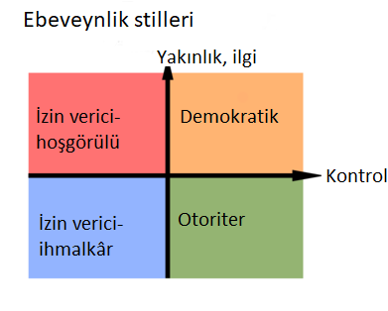
Ebeveynlerin çocuğa kontrolü yüksek iken yakınlık/ilgisi düşük olursa otoriter, hem kontrolü hem yakınlık/ilgisi yüksek olursa demokratik; çocuğa kontrolleri düşük fakat yakınlık/ilgileri yüksek olursa izin verici-hoşgörülü, hem kontrolleri hem yakınlık/ilgileri düşük olursa izin verici-ihmalkâr olarak sınıflandırılır.

Slide 16
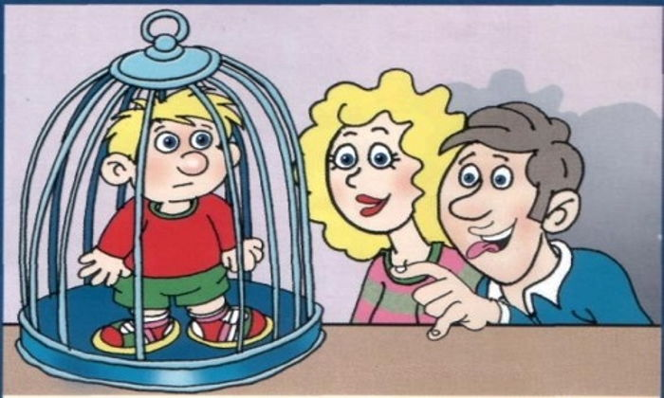

Slide 17
Duyguları algılama ve anlama, duygularla düşünceyi birleştirme, duyguları yönetebilme ve düzenlemeyi içerir.
Ahlaki gelişim ve empati becerisi

Slide 18
DİNLEDİĞİNİZ İÇİN TEŞEKKÜRLER☺

